Slide 1
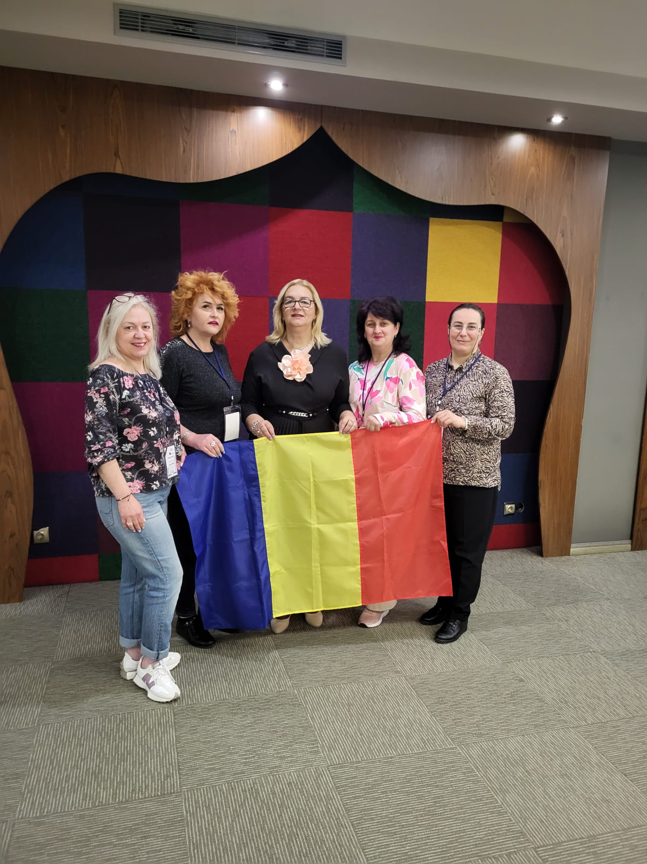
“The Art of Teaching Cultivating Creativity and Imagination in Students”
„Arta predării, cultivând creativitatea și imaginația elevilor”
Curs de formare în cadrul programului Erasmus+
Proiectul: 2024-1-RO01-KA121-SCH-000236230
ISTANBUL, TURCIA
28.04 – 2.05.2025

Slide 2
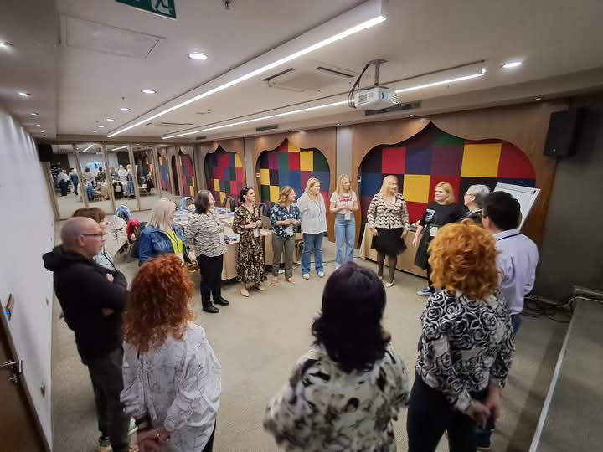
Cursul “Arta de a preda cultivarea creativității și imaginației la elevi” a fost ținut de doamna Mihaela COJOCARU, PhD
Prima zi de curs :cunoșterea participanților
PARTICIPANȚI:
CUPAȘ CARMEN NICOLETA
GÎTU GABRIELA
VĂIDEANU CLAUDIA
VOICU ANA-MARIA

Slide 3
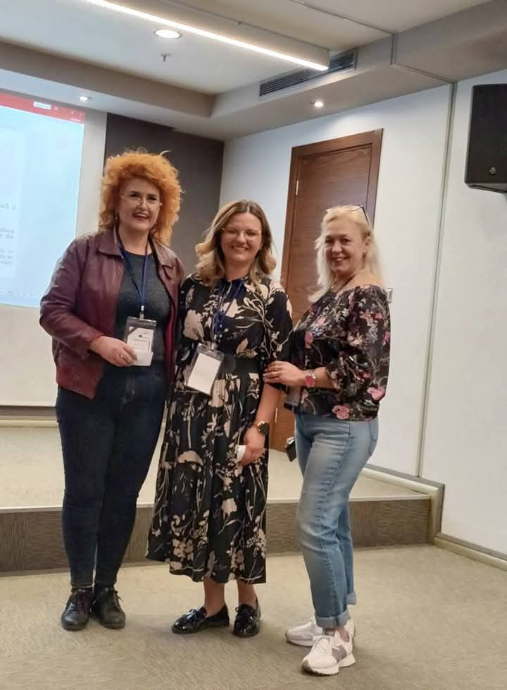
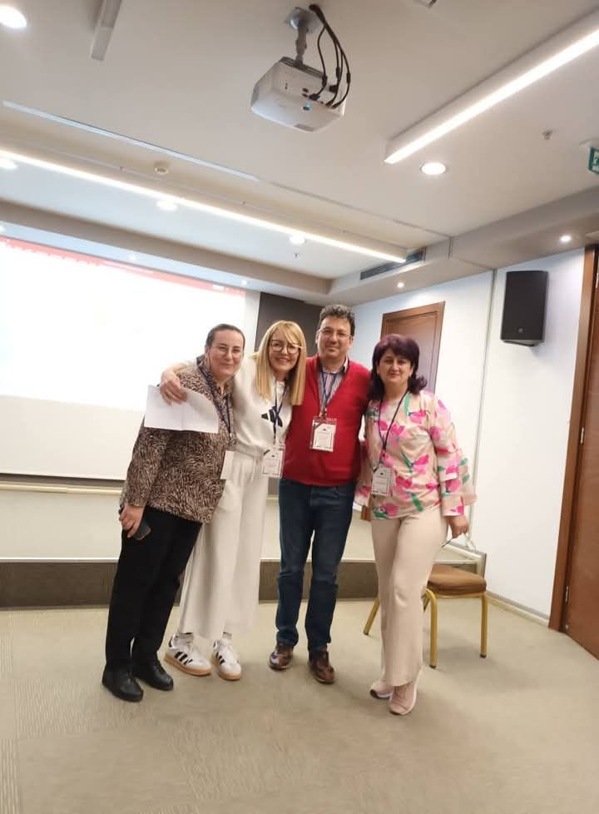
Ziua 2 Learning styles
Stilurile de învățare
- vizual, auditiv,
citire/scriere și kinestezic, cunoscute sub numele de modelul VARK.
Un profesor care înțelege aceste stiluri poate adapta predarea pentru a sprijini toți elevii, fie că aceștia învață cel mai bine prin imagini, ascultând, citind și scriind sau prin activități practice.

Slide 4
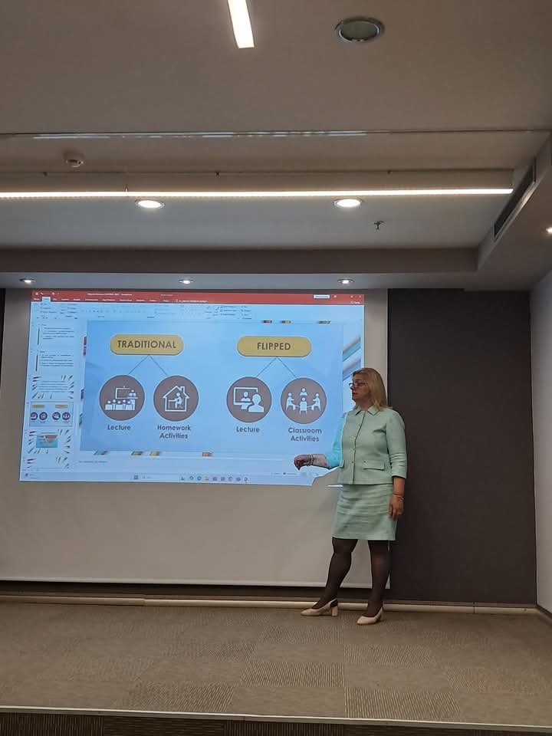
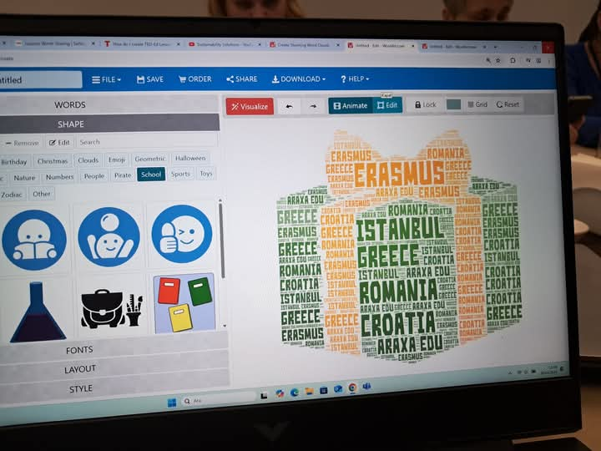
Ziua 3 FLIPPED CLASSROOM
O clasă inversată (flipped classroom) este o strategie de instruire și un tip de învățare mixtă . Aceasta își propune să crească implicarea și învățarea elevilor prin faptul că aceștia completează lecturi acasă și lucrează la rezolvarea problemelor în timpul orelor de curs.
Acest stil pedagogic mută activitățile, inclusiv pe cele care în mod tradițional erau considerate teme pentru acasă, în sala de clasă. Cu o clasă inversată, elevii urmăresc prelegeri online , colaborează în discuții online sau efectuează cercetări acasă, în timp ce implică activ concepte în sala de clasă, sub îndrumarea unui mentor.
WORDART.COM https://wordart.com/

Slide 5
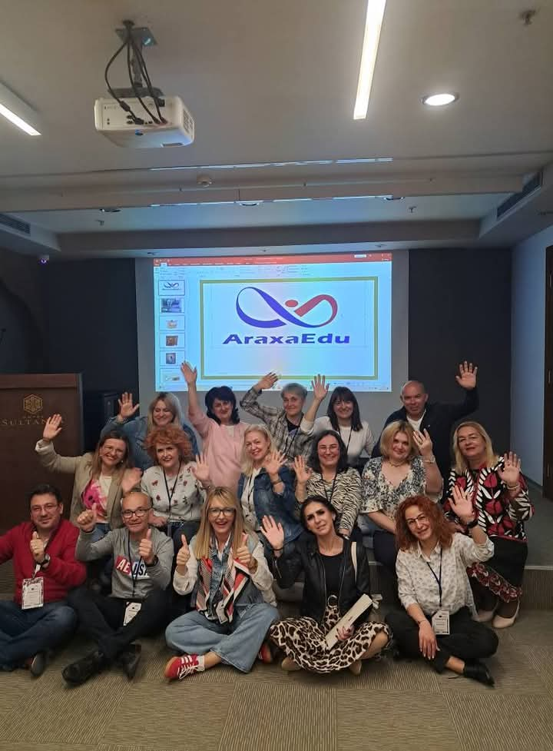
Ziua 4
The role of the teacher
COMICA comics and cartoon maker aplicație
COGGLE https://coggle.it/
Metoda pălăriilor gânditoare este o tehnică de stimulare a creativității și a gândirii critice care implică asumarea unor roluri specifice, reprezentate de șase pălării colorate, pentru a explora un subiect sau a rezolva o problemă dintr-o perspectivă unică.

Slide 6
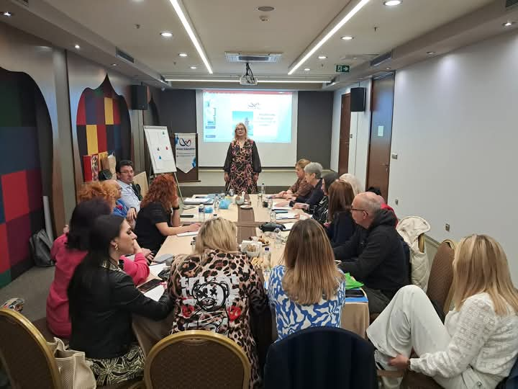
Ziua 5
Mindfulness in education
Mindfulness-ul în educație implică practicarea conștientizării momentului prezent pentru a îmbunătăți concentrarea, gestionarea stresului și dezvoltarea emoțională la elevi și profesori.

Slide 7
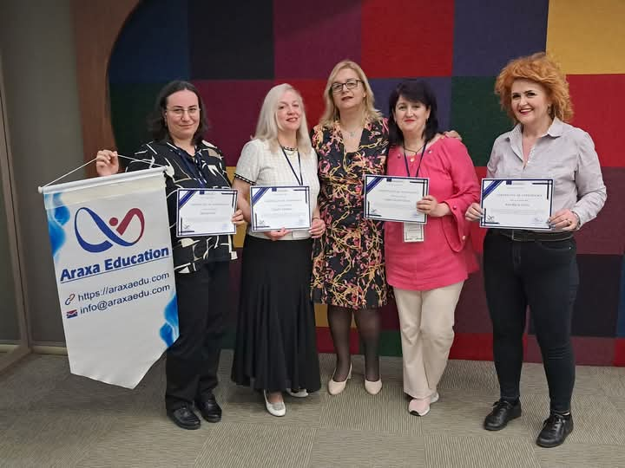

Slide 8
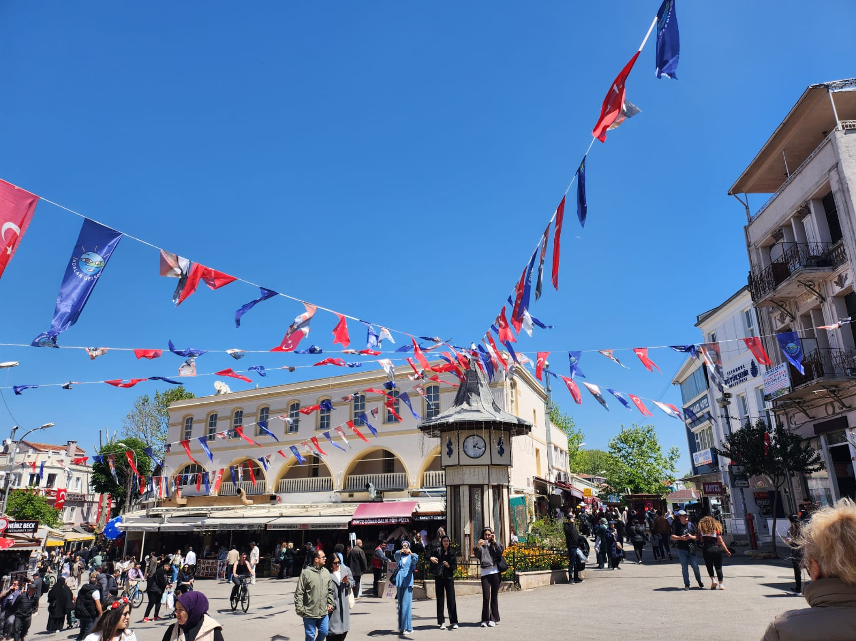
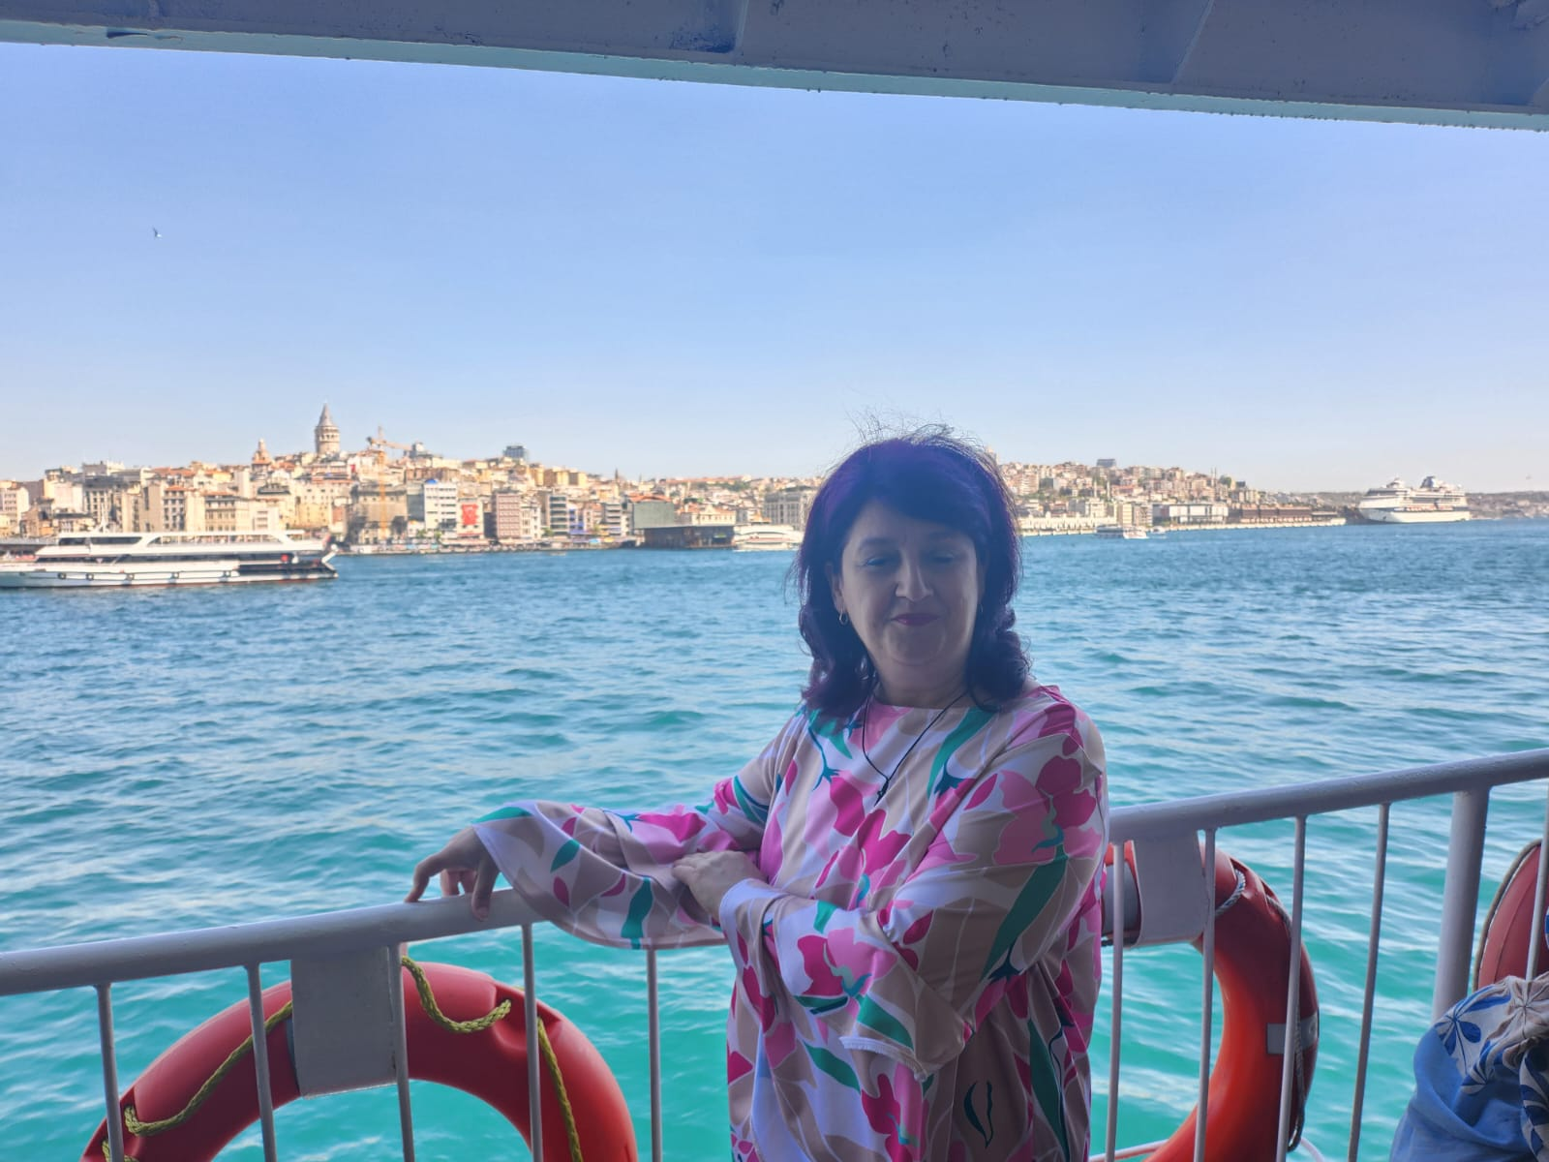

Slide 9
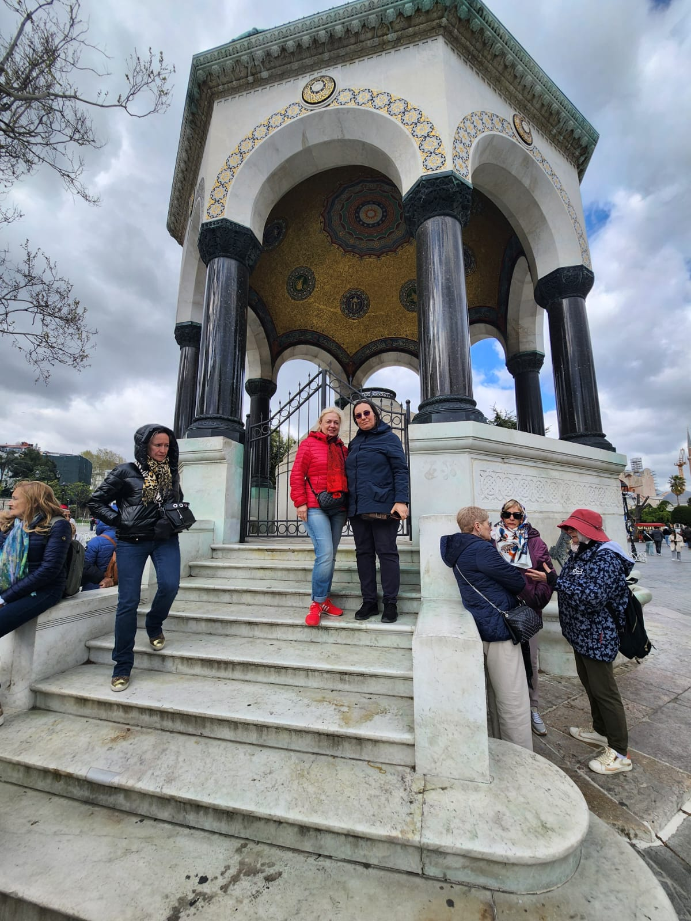
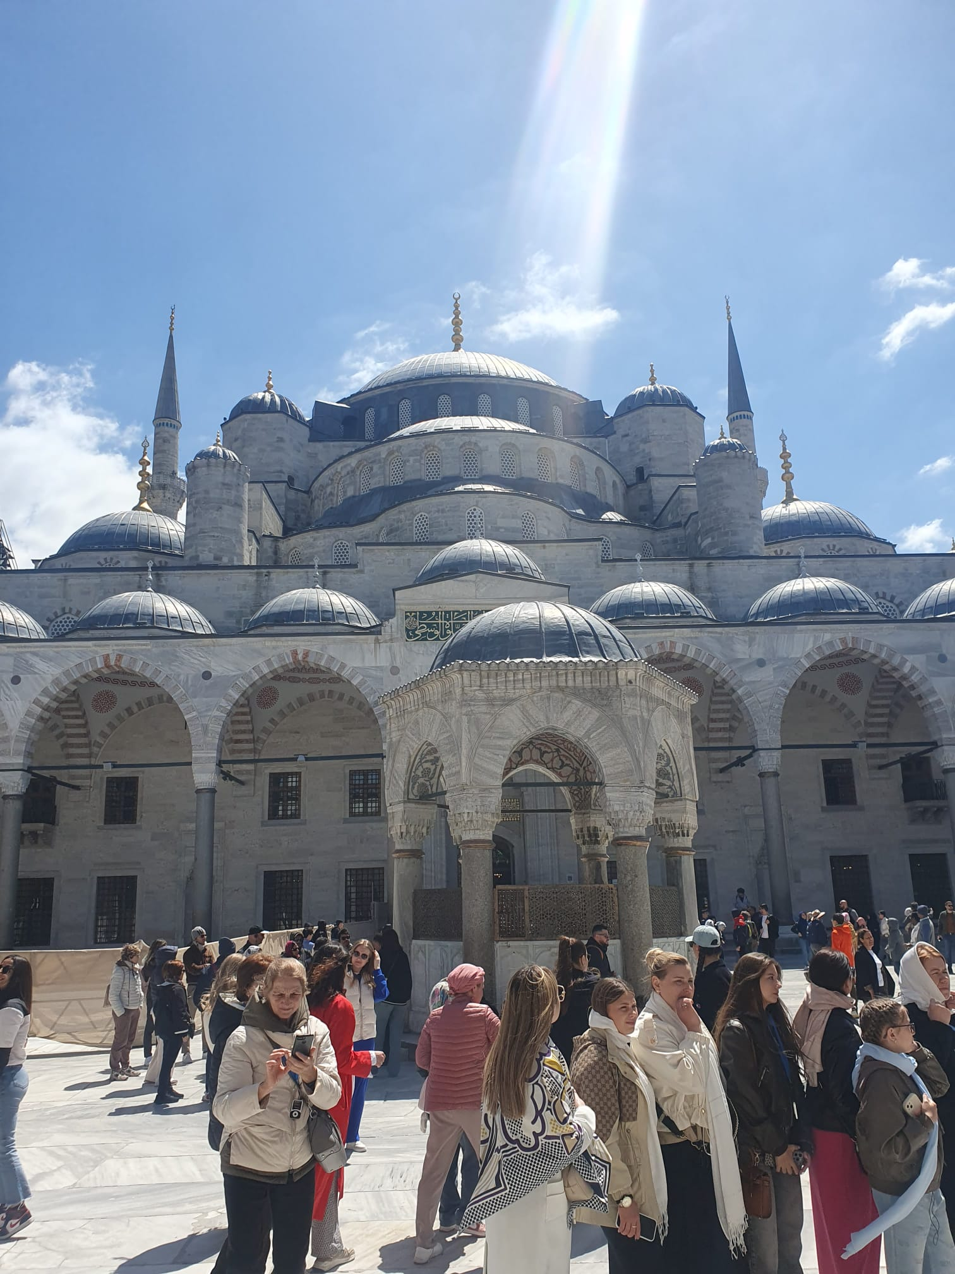
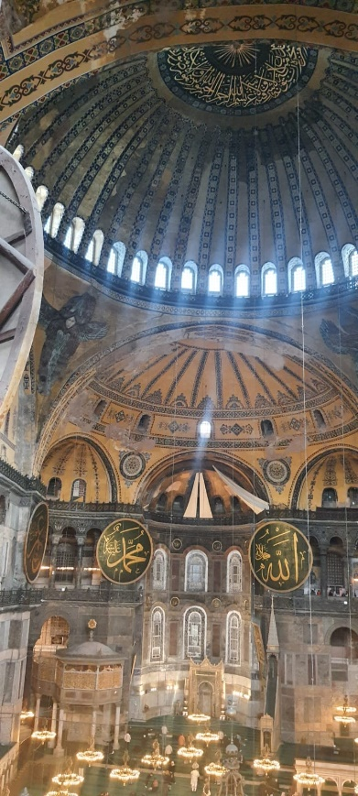

Slide 10
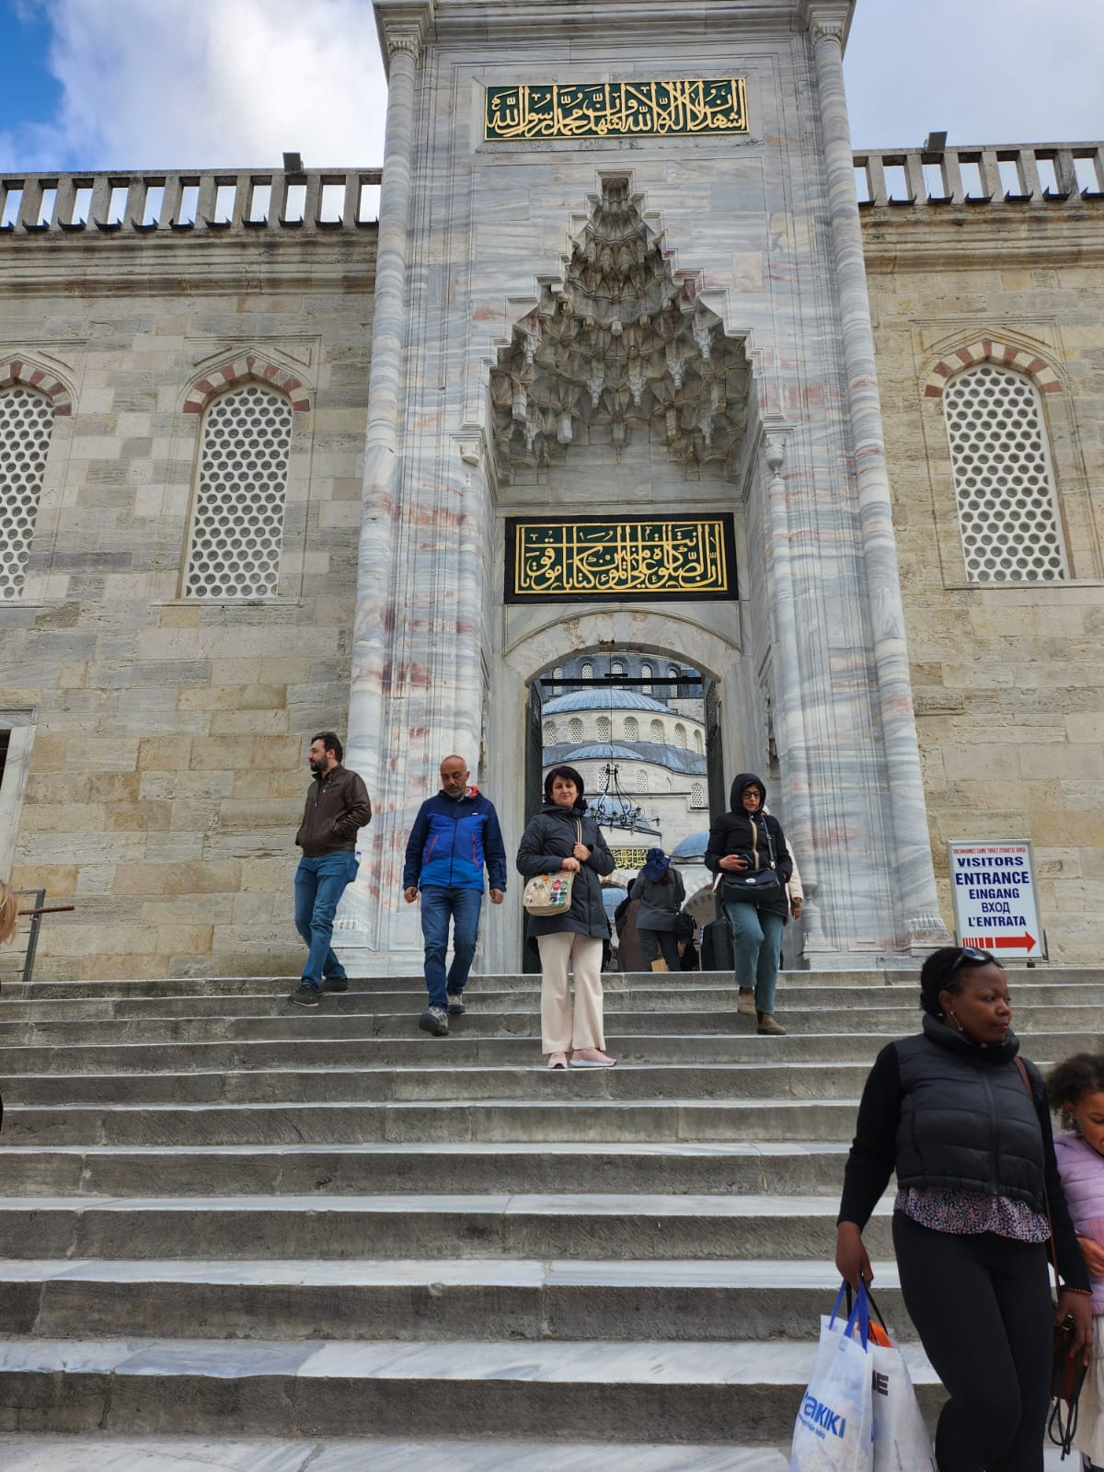
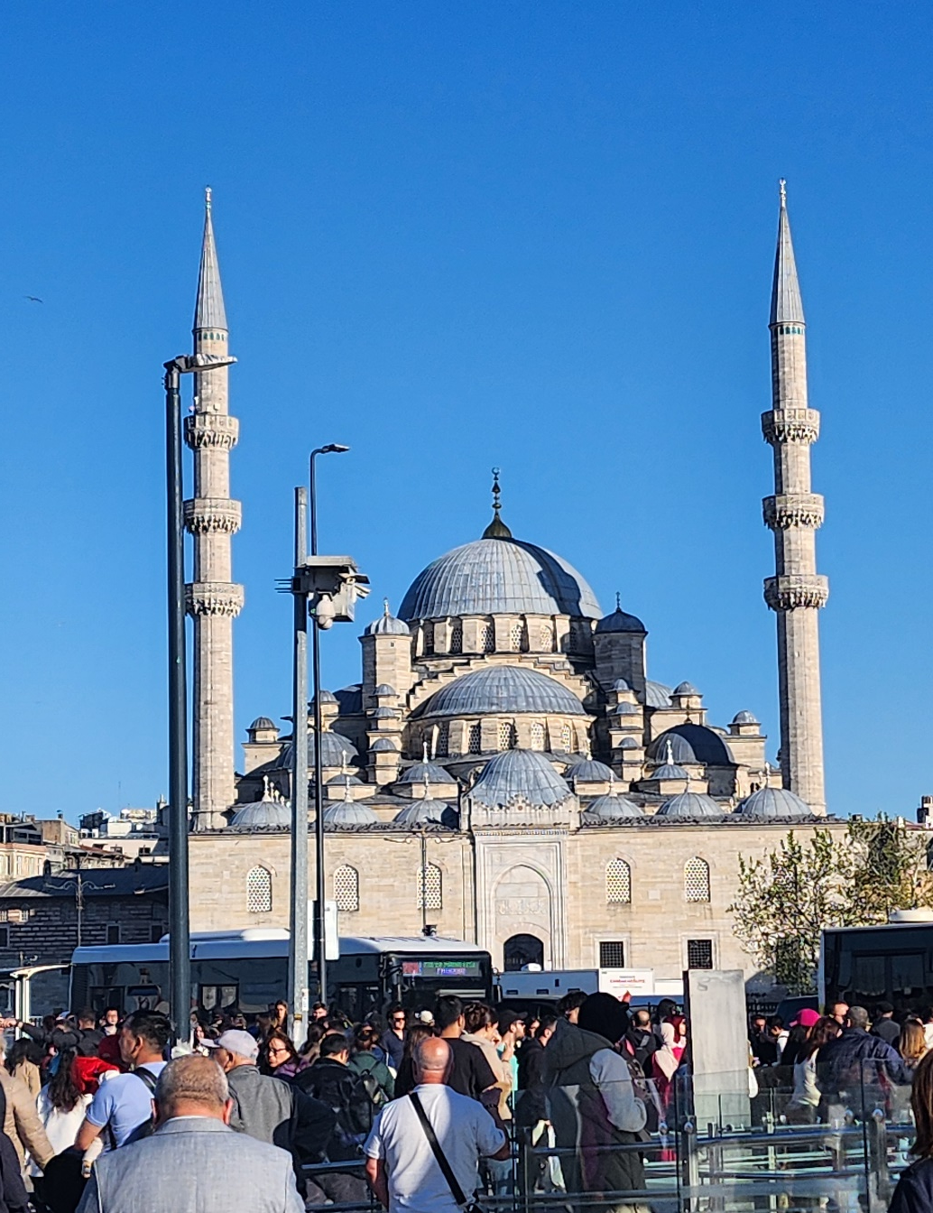

Slide 11
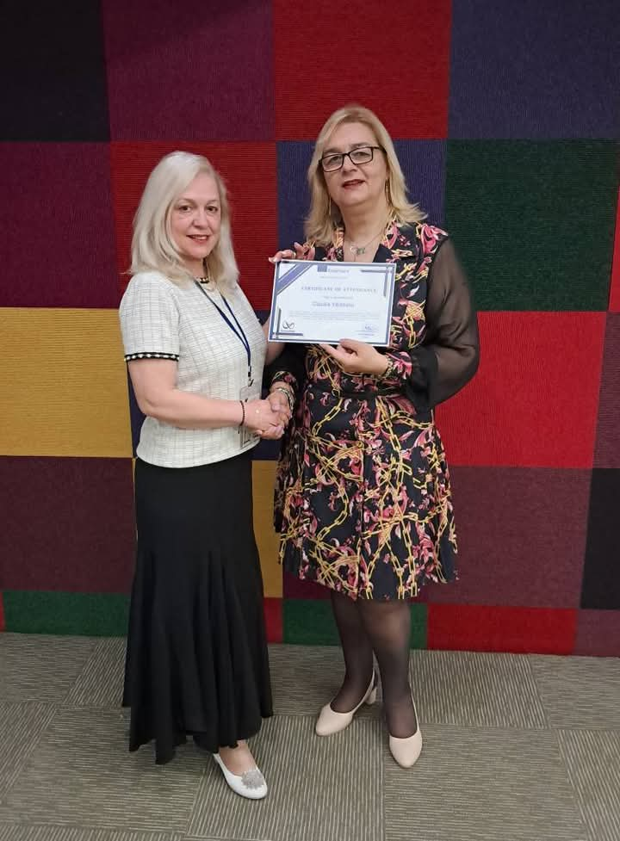
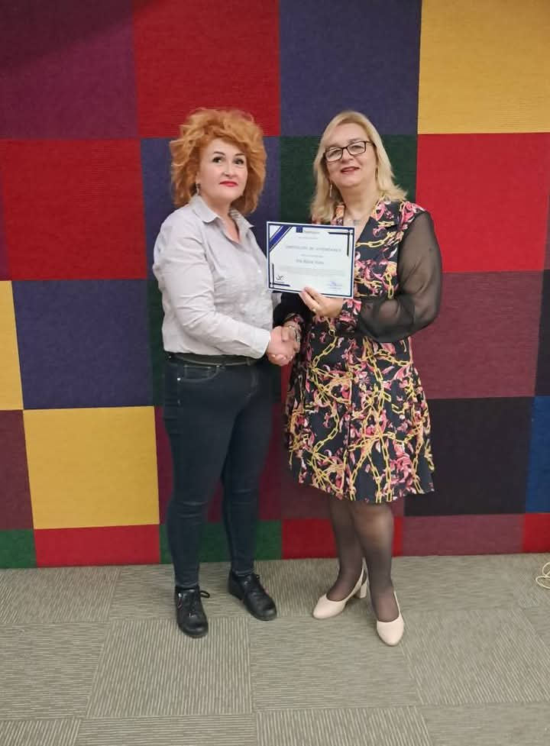
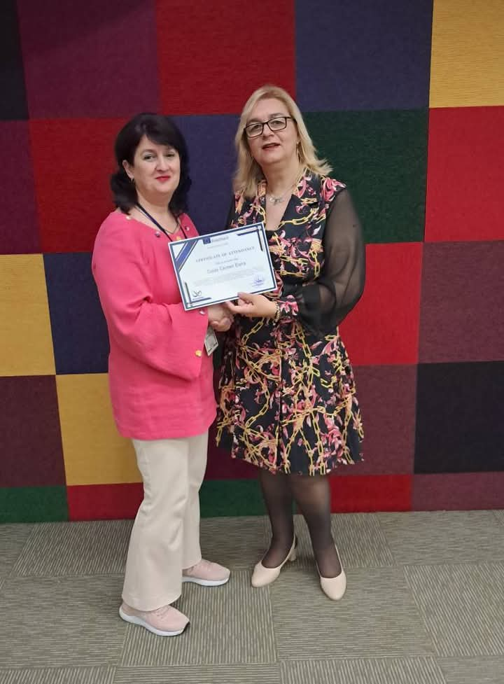
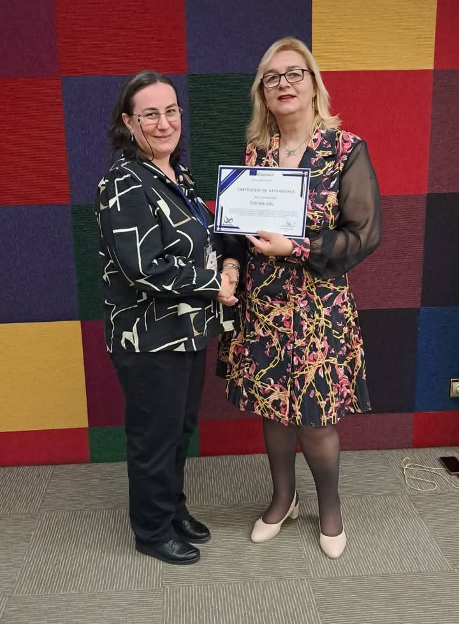

Slide 12
